Slide 1
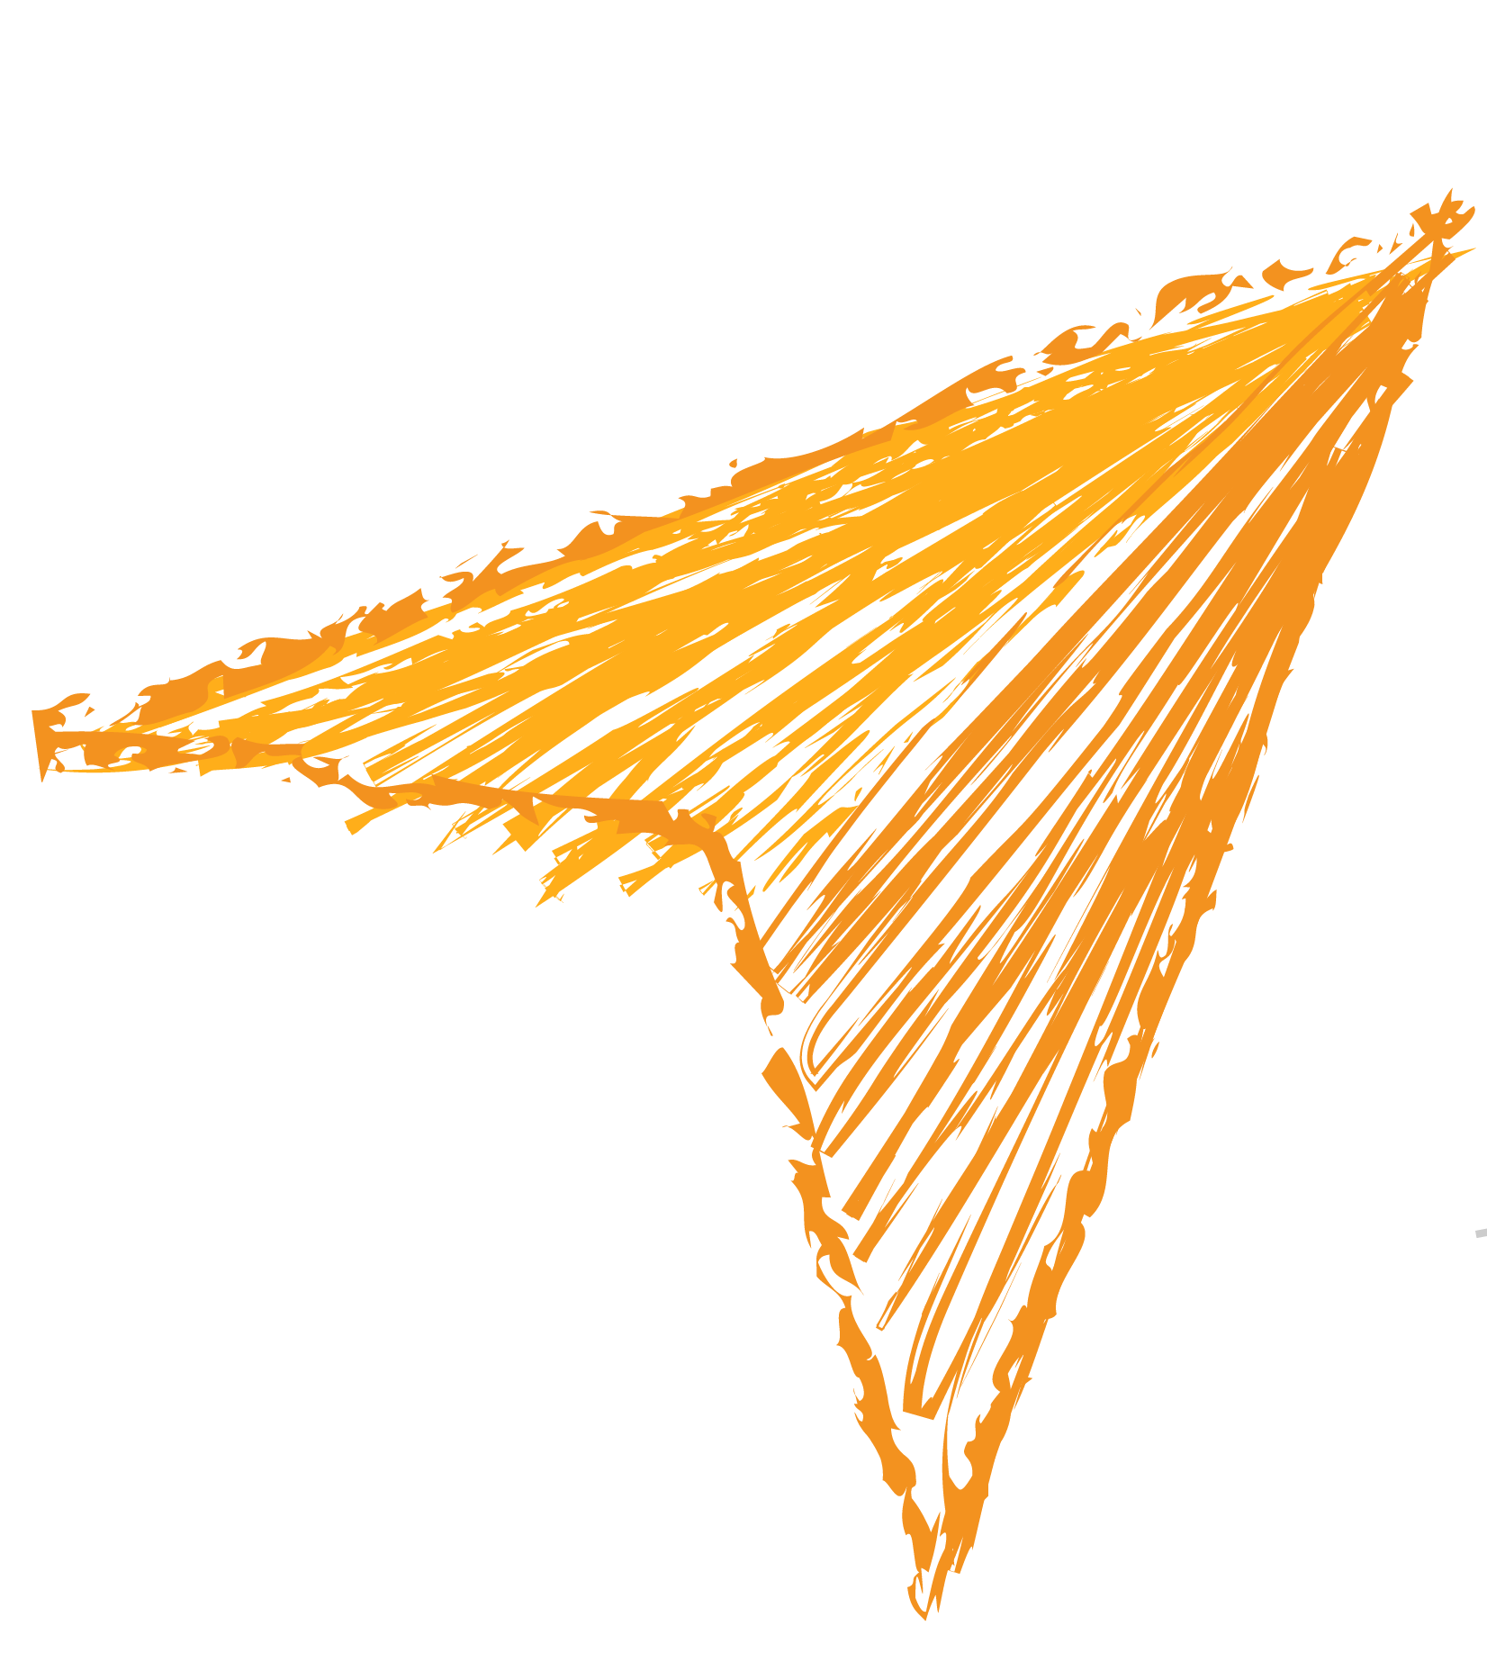
Интеллектуальная игра
«Умный, еще умнее»

Slide 2
Игра состоит из 6 раундов
1
– Что за наука и кто научный деятель?
– Русский язык
– Математика
– История
– География
– Физическая культура
2
3
4
5
6

Slide 3
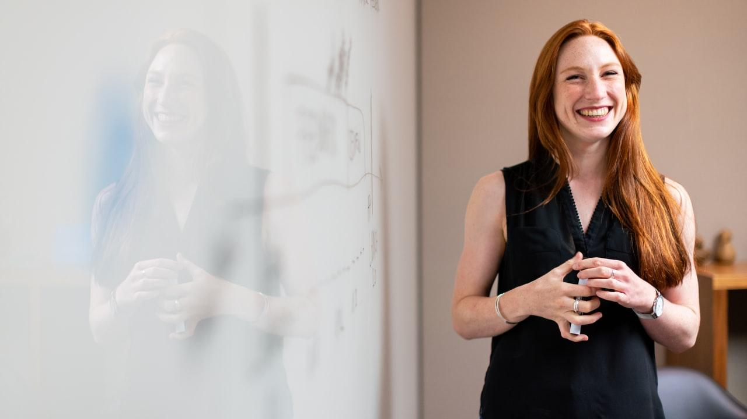
1 раунд
Что за наука и кто научный деятель?

Slide 4
Наука о звуке – это ..?
Статистика
Звукология
Акустика

Slide 5
Наука о наследственности человека – это ..?
Физиология
Генетика
Психология

Slide 6
Наука о пещерах– это ..?
Селенология
Краеведение
Спелеология

Slide 7
Наука о бумажных деньгах– это ..?
Териология
Бонистика
Анализ

Slide 8
О каком научном деятеле идет речь?
Великий врач, в 26 лет стал профессором хирургии.
Создатель новой науки в медицине —
хирургической анатомии;
создатель первой в России хирургической клиники,
в которой основал еще одно направление медицины —
госпитальную хирургию.
Благодаря его инициативе в русской армии
была введена новая форма медицинской помощи —
появились сестры милосердия. Им были заложены основы
военно-полевой медицины...

Slide 9
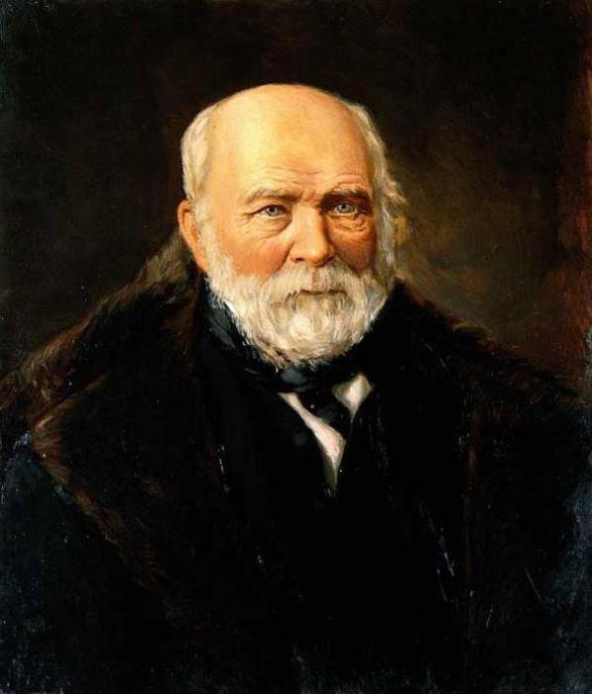
Пирогов
Николай Иванович
Русский хирург
и учёный-анатом,
естествоиспытатель
и педагог, профессор,
создатель первого атласа
топографической анатомии,
основоположник русской
военно-полевой хирургии,
основатель русской
школы анестезии.

Slide 10
О каком научном деятеле идет речь?
Известный русский математик, годы жизни 1792-1856;
профессор, член Ганноверской академии наук.
Читал лекции в Казанском университете
о небесной механике и теории чисел.
Автор теории «воображаемой геометрии».
По мнению ученых-современников
считался (и не без основания) автором
«звездной геометрии»...

Slide 11
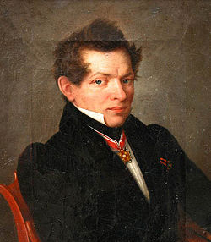
Лобачевский
Николай Иванович
Русский математик,
один из создателей
неевклидовой геометрии, деятель
университетского образования
и народного просвещения.
Известный, английский
математик Уильям Клиффор
назвал Лобачевского
«Коперником геометрии».

Slide 12
О каком научном деятеле идет речь?
Сын рыбака, страстно мечтавший покорить вершины знаний.
Преодолев все трудности и жизненные преграды,
он осуществил свои юношеские мечты. В конце своей жизни
был избран в почетные члены Стокгольмской
и Болонской академий.
Его заслуги перед Отечеством велики:
совершил ряд важных открытий в области химии,
физики, астрономии; значительно реформировал
систему русского языка, заложив основы развития
современного стихосложения; отстаивал права
низших сословий на образование...

Slide 13
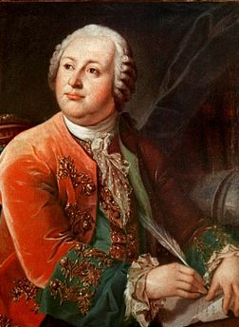
Ломоносов
Михаил Васильевич
Первый крупный русский
учёный-естествоиспытатель.
Яркий пример
«универсального человека»:
энциклопедист, физик и химик.
Его молекулярно-кинетическая
теория тепла
во многом предвосхитила
современное представление
о строении материи
и многие фундаментальные законы,
в числе которых одно из начал
термодинамики.

Slide 14
О каком научном деятеле идет речь?
Знаменитый русский ученый-ботаник. Провел исследование
роли хлорофилла в процессе усвоения
растениями углекислого газа.
Сочувствовал революционно настроенному студенчеству,
за что царское правительство лишило его кафедры
в Петровской сельскохозяйственной академии,
носящей сегодня его имя...

Slide 15
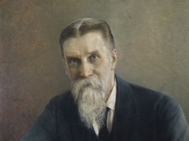
Тимирязев Климент Аркадьевич
Русский естествоиспытатель, специалист по физиологии растений, крупный исследователь фотосинтеза, один из первых
в России пропагандистов идей Дарвина об эволюции, популяризатор и историк науки, заслуженный профессор Московского университета.

Slide 16

2 раунд
Русский язык

Slide 17
Прочитайте слова, потом произнесите звуки в обратном порядке, чтобы получить:
1 команда
из слова лен – цифру
из слова лей – название дерева
из слова лоб – название настила
из слова люк – большой мешок
из слова ток – домашнее животное
17

Slide 18
Прочитайте слова, потом произнесите звуки в обратном порядке, чтобы получить:
2 команда
из слова шел – неправду
из слова шей – просьбу
из слова куб – связку, охапку чего-либо
из слова тол – прибор для измерения глубины моря
из слова лед – материал для крыши
18

Slide 19
Правильные ответы
1 команда
2 команда
ноль
ель
пол
куль
кот
ложь
ешь
пук
лот
толь

Slide 20
Вопросы для обеих команд:
В каком слове 40 гласных?
Ответ - сорока
В каких словах по сто согласных?
Ответ - стол, стог, стон

Slide 21
Шарады
1 команда
Корень тот же, что в слове склоняться, суффикс тот же,
что в слове обращение, окончание
существительного среднего рода, в именительном падеже,
а целое – грамматический термин.
Ответ - склонение
Какое слово задумано: в нем приставка такая же,
как в слове подруга. Корень, как в слове игрушка.
Суффикс, как в слове читал.
Ответ - поиграл

Slide 22
Шарады
2 команда
Если взять корень из слова полагать, приставку из слова приложение,
суффикс из слова восклицательный, окончание
из слова числительное, то получим слово,
обозначающее признак предмета.
Ответ - прилагательное
Какое слово задумано: это однокоренное слово со словом летчик.
Приставка такая же, как в глаголе перепрыгнул.
Суффикс одинаковый с глаголом слышать.
Ответ - перелетать

Slide 23
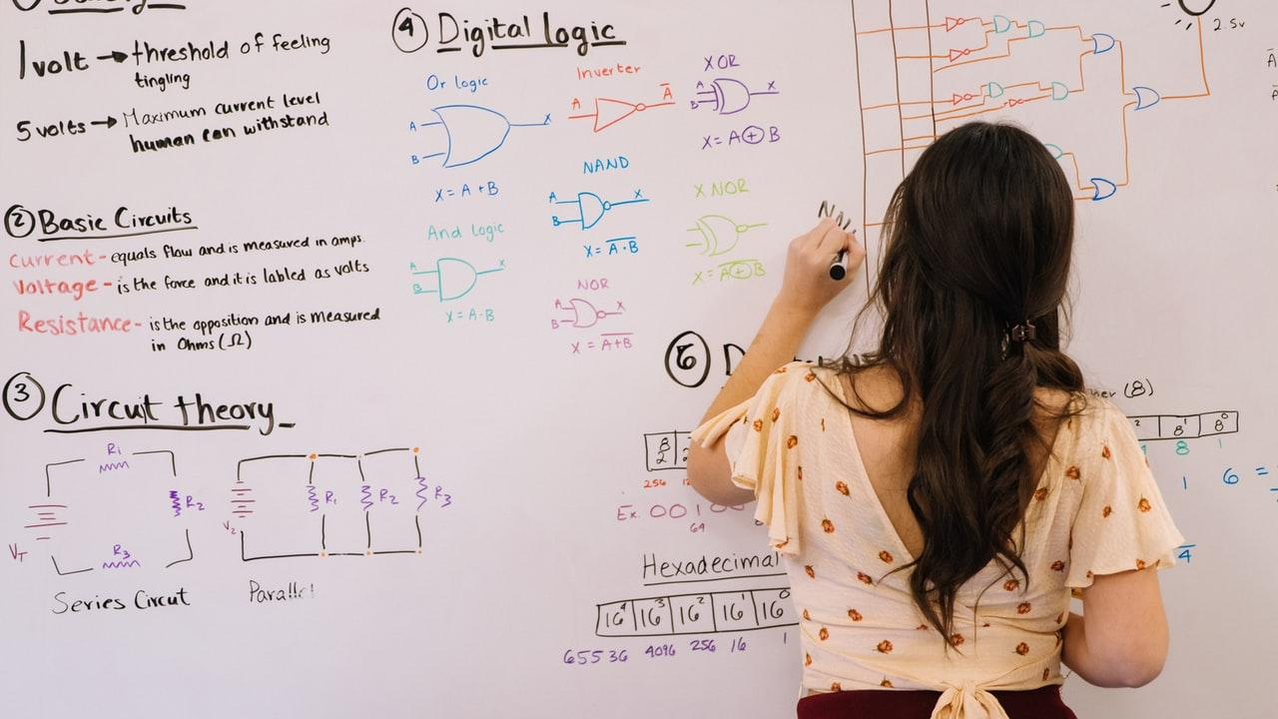
Математика
3 раунд

Slide 24
Загадки-шутки на скорость
У какой фигуры нет ни начала, ни конца?
На складе было 5 цистерн с горючим, по 6 т. в каждой. Из двух цистерн горючее слили. Сколько цистерн осталось?
Пара лошадей пробежала 20 км. Сколько километров пробежала каждая лошадь?
Стоит в поле дуб. На дубе 3 яблока. Ехал добрый молодец и сорвал одно. Сколько яблок осталось?
(Круг)
(5 цистерн)
(20км)
(Ни одного, на дубе яблоки не растут)

Slide 25
Логика
Расставьте математические знаки между цифрами так, чтобы равенство было верным. Можно использовать скобки, а две рядом стоящие цифры считать одним числом
2 | 4 | 6 | = | 1
2 | 4 | 6 | = | 2
2 | 4 | 6 | = | 4
2 | 4 | 6 | = | 14
2 | 4 | 6 | = | 20
2 | 4 | 6 | = | 48

Slide 26
Правильные ответы:
(2+4)÷6=1
(2+4)÷6=1
2×4-6=2
2×4-6=2
24÷6=4
24÷6=4
2×4+6=14
2×4+6=14
2×(4+6)=20
2×(4+6)=20
2×4×6=48
2×4×6=48

Slide 27
История
4 раунд

Slide 28
Команды отвечают по очереди
Команда 1
Команда 2
Какому богу были посвящены
Олимпийские игры
в Древней Греции?
Какой вид оружия
в годы Великой Отечественной войны
назвали «катюшами»?
Ответ - Зевсу
Ответ – ракетные установки

Slide 29
Команды отвечают по очереди
Команда 1
Команда 2
Какой город был столицей
России в XVII в.?
В средние века
в Западной Европе
для создания одной книги требовалось
целое стадо телят.
Как назывался материал,
выполненный из телячьей шкуры?
Ответ - Москва
Ответ - пергамент

Slide 30
Команды отвечают по очереди
Команда 1
Команда 2
Это нужно грибнику
и ягоднику, это используют турист
и охотник, домохозяйки,
чтобы разжечь огонь.
На этом писали в Великом Новгороде
в средние века. Что это?
Как называется
огромный амфитеатр Рима,
где сражались гладиаторы
и в котором могло находиться
до 50 тысяч зрителей?
Ответ - береста
Ответ - Колизей

Slide 31
Команды отвечают по очереди
Команда 1
Команда 2
Перед началом какой
знаменитой битвы
произошёл поединок
Пересвета с Челубеем?
В каком году в России
произошли 2 революции?
Ответ – Куликовской битвы
Ответ – 1917г.

Slide 32
Вопрос – картинка - ответ
Перед Вами появится некая информация о человеке.
Если Вы сразу угадываете о ком речь, получаете 2 балла.
Если возникают трудности, можно открыть картинку –
фото этого человека. При верном ответе Вы получаете 1 балл.
При неверном ответе или его отсутствии Вы получаете,
соответственно, 0 баллов.

Slide 33
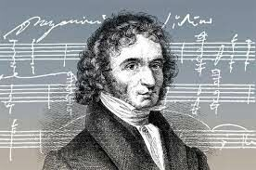
Антонио Вивальди
Никколо Паганини
Скрипач-виртуоз,
о котором есть мнение,
что он имел множество
хронических заболеваний.
Ему отказали
в посмертной панихиде.
Леопольд Моцарт

Slide 34
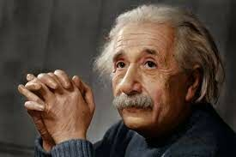
Альберт Эйнштейн
Нильс Бор
Гениальный учёный,
кандидатура которого
ежегодно выдвигалась
на Нобелевскую премию
с 1910 по 1922 годы
(кроме 1911-го и 1915-го).
Густав Людвиг Герц

Slide 35
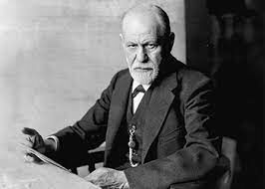
Иммануил Кант
Зигмунд Фрейд
Он родился в Австрии,
основанная им теория
существенно повлияла
на психологию, медицину,
социологию и антропологию.
Фридрих Вильгельм Ницше

Slide 36
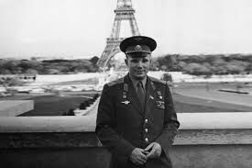
Стивен Кинг
Чарльз Дарвин
С одной стороны он —
гражданин мира, с другой —
совсем простой парень.
Первооткрыватель
«дороги в будущее».
Юрий Гагарин

Slide 37
5 раунд
География

Slide 38

Команды отвечают по очереди
Какая европейская столица
стоит на скошенной траве?
Через что можно легко переступить дома
и трудно переплыть на кораблях?
Париж на Сене
Пороги
Панама
Новая Земля
Какое государство
можно носить на голове?
Какая земля
никогда не состарится?

Slide 39
Сколько материков на планете Земля?

Slide 40
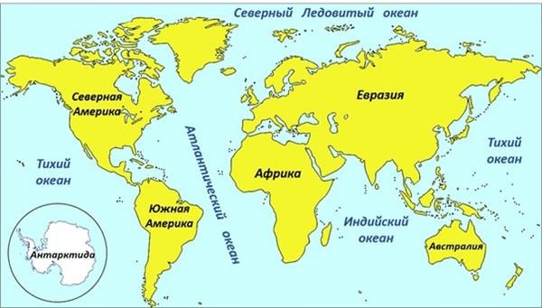
Как мы помним, материк — обширное пространство суши, омываемое морями и океанами.
Их шесть: Евразия, Африка,
Северная Америка, Южная Америка,
Австралия, Антарктида.
40

Slide 41
В какой стране
больше всего часовых поясов?

Slide 42
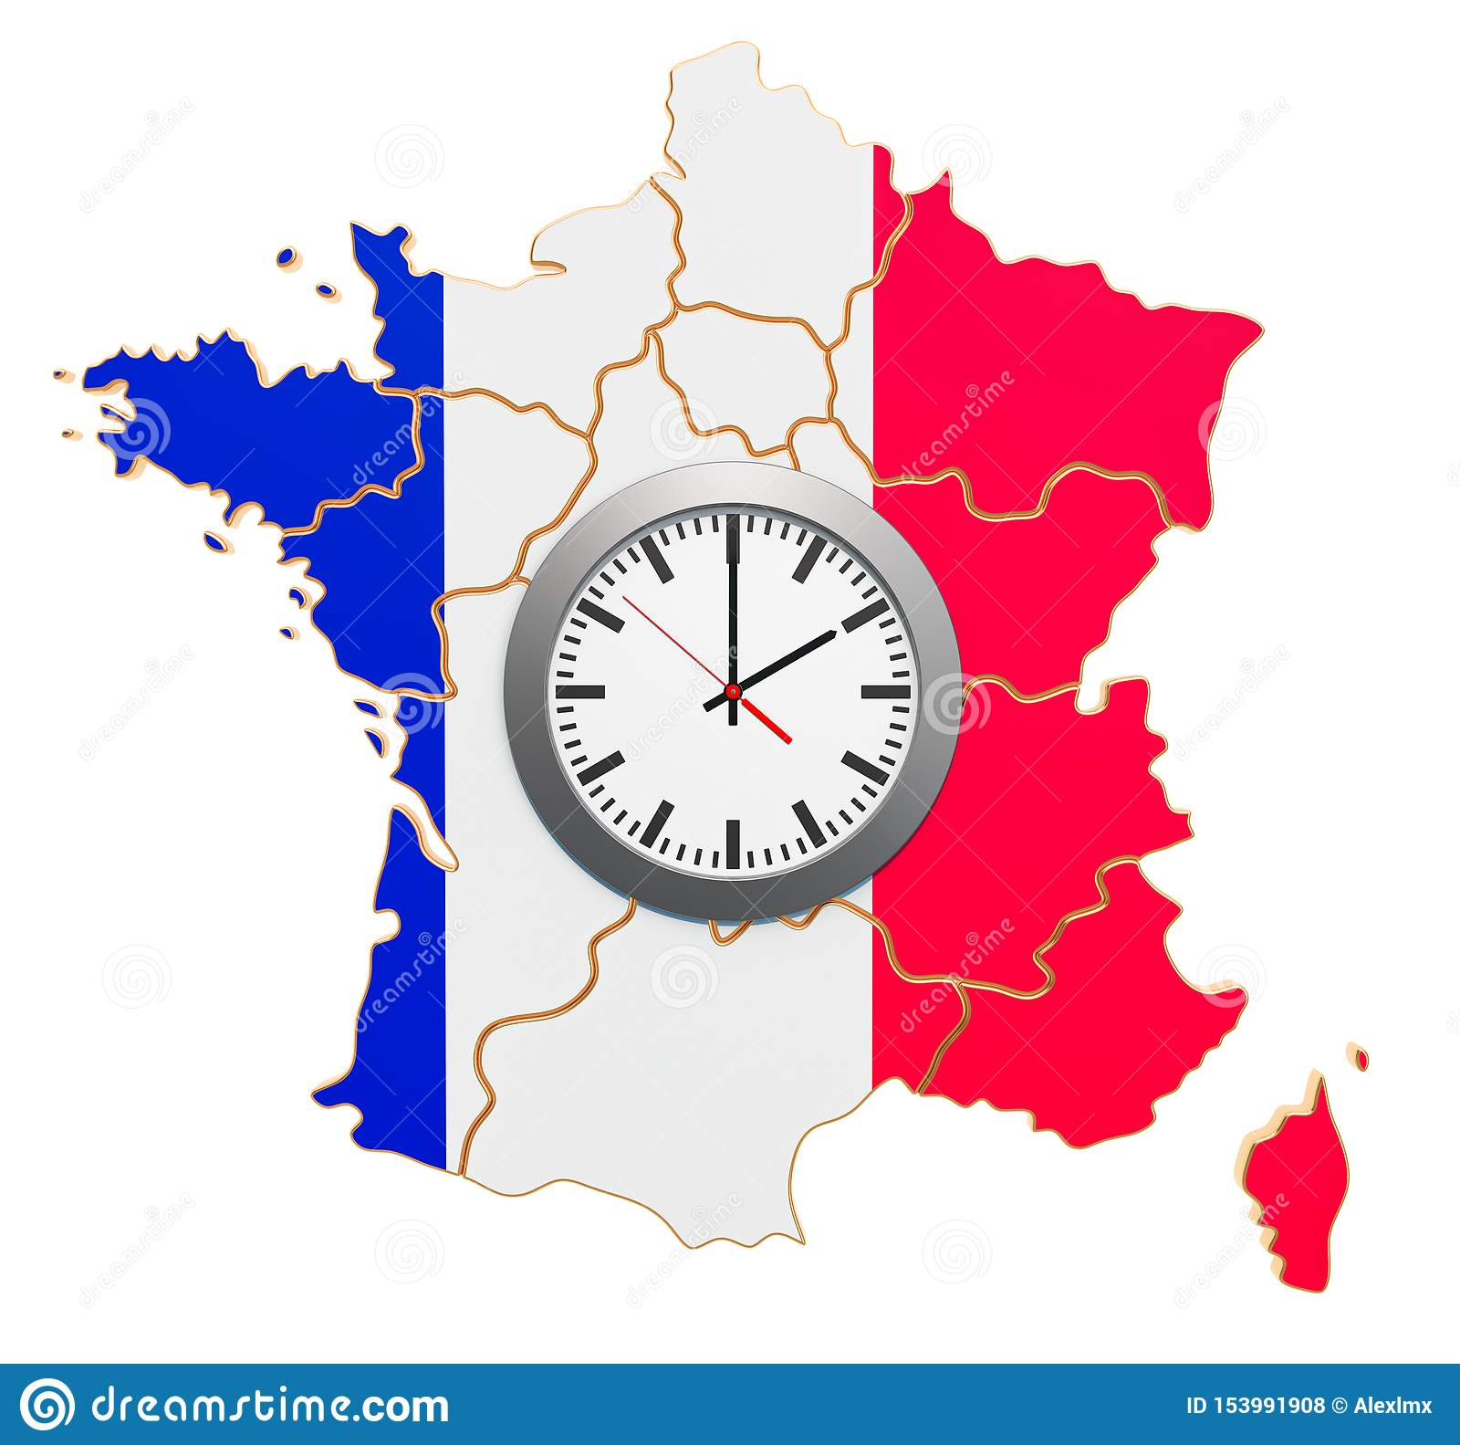
Удивительно, но факт – на территории Франции насчитывается 12 часовых поясов.
Этот рекорд достигается за счёт её заморских территорий, разбросанных по всему миру.
42

Slide 43
Сколько субъектов
входит в состав Российской Федерации?

Slide 44
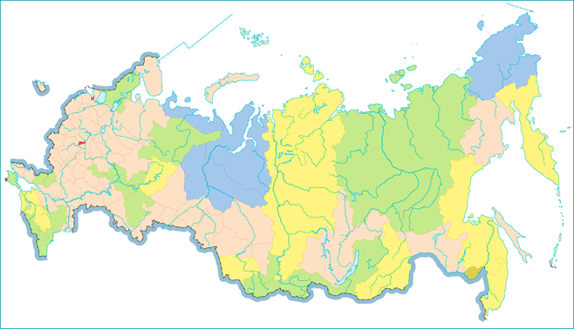
В состав РФ входят 89 субъектов,
48 из которых именуются областями,
24 – республиками, 9 – краями,
3 – городами федерального значения,
4 – автономными округами и 1 – автономной областью.
44

Slide 45
Как называется течение,
из-за которого Мурманск
остаётся незамерзающим портом?

Slide 46
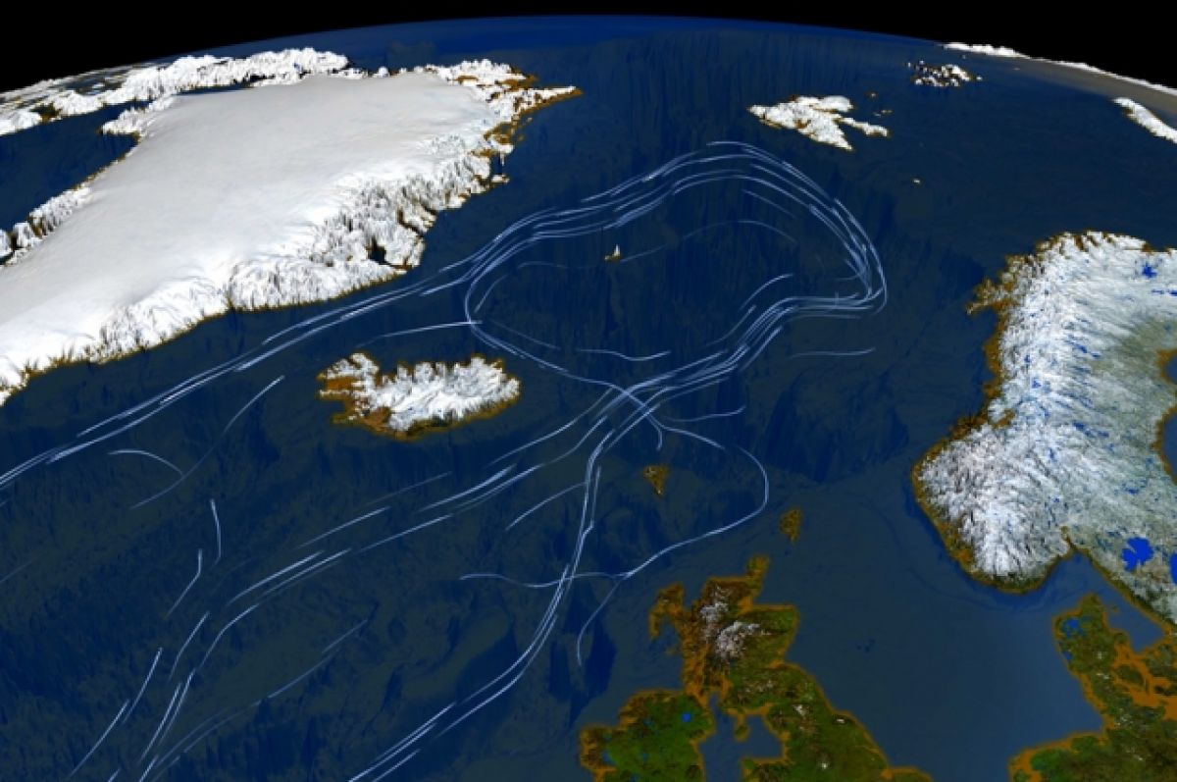
Мурманск – самый крупный порт
в мире, расположенный за Полярным кругом,
и самый северный из незамерзающих портов России.
Баренцево море не замерзает благодаря
проходящему через него теплому течению – Гольфстриму.
46

Slide 47

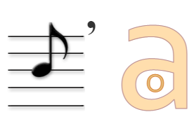

Ребусы
В данных ребусах зашифрованы названия птиц.
Ответы: аист, сова, стриж

Slide 48
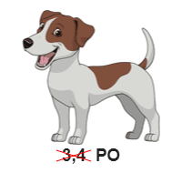
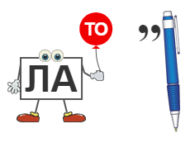

Ребусы
В данных ребусах зашифрованы названия птиц.
Ответы: чайка, сорока, ласточка

Slide 49
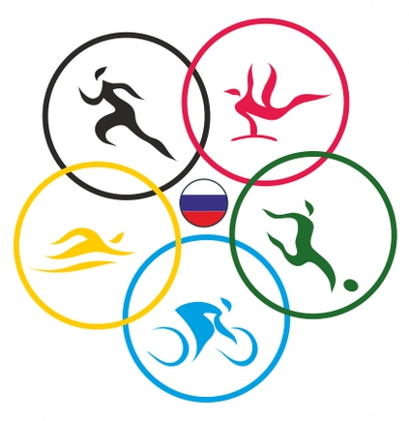
6 раунд
Физическая культура

Slide 50
Физическая культура
Как называются соревнования,
где лыжники соревнуются
в фигурном катании на лыжах?
Наказание в спортивных играх?
Фристайл
Удаление
Чему равна длина
марафонской дистанции?
Как называется
спортивный судья?
42 км 195 м
Рефери

Slide 51
Физическая культура
Как звучит девиз
Олимпийских игр?
Какая организация
руководит современным
олимпийским движением?
Международный
Олимпийский
Комитет
«Быстрее, выше, сильнее»
Какое физическое качество
развивается при беге
на длинные дистанции?
Волейбол, как спортивная игра,
появился в конце XIX века в ...?
Выносливость
США

Slide 52
Подведение итогов

